Slide 1


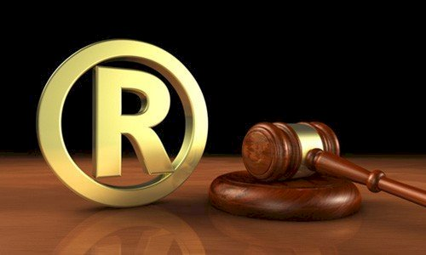
Marka Hukukunun
Temel İlkeleri ve
Uygulamada Marka Vekilliği
Arş. Gör. Pelin ÖZÇELİK

Slide 2
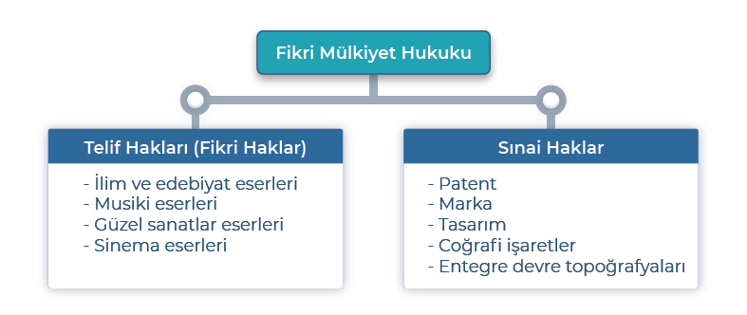

Slide 3


Marka Hukukunun Temel İlkeleri
Tanım: Bir işletmenin (teşebbüsün) ürettiği mal veya sunduğu hizmetleri diğer bir işletmenin ürettiği mal veya sunduğu hizmetlerden ayırmaya yarayan tanıtma işaretidir.
Sınai Mülkiyet Kanunu’nda düzenlenmiştir.
Türk Patent ve Marka Kurumu (TPMK) tescil vd. işlemleri yapar.

Slide 4
Marka Hukukunun Temel İlkeleri
SMK m. 4/1: ‘’Marka, bir teşebbüsün mallarının veya hizmetlerinin diğer teşebbüslerin mallarından veya hizmetlerinden ayırt edilmesini sağlaması ve marka sahibine sağlanan korumanın konusunun açık ve kesin olarak anlaşılmasını sağlayabilecek şekilde sicilde gösterilebilir olması şartıyla kişi adları dâhil sözcükler, şekiller, renkler, harfler, sayılar, sesler ve malların veya ambalajlarının biçimi olmak üzere her tür işaretten oluşabilir.’’

Slide 5
Marka Hukukunun Temel İlkeleri
Markanın Unsurları
Ayırt
Edicilik
İşaret
Kesinlik
Markanın Fonksiyonları
Garanti
Reklam
Mal ve Hizmetlerin
Kaynağını
Gösterme
Ayırt Etme

Slide 6
Marka Hukukunun Temel İlkeleri
Belli mal ve hizmetleri anonimlikten kurtarıp kişiselleştirir.
Böylelikle tüketiciler bir işletmeden almak istedikleri mal ve hizmetleri, başka işletmeninkinden ayırt edebilirler.
Ancak bir taciri tacirlerden ayırt eden işaretlere marka değil, ticaret unvanı denir. (TTK) (Örn: Selin Çelik İlaç Fabrikası)
İşletmeyi tanıtan işaretlere: İşletme adı denir. (TTK) (Örn: Adana Lezzet Lokantası)

Slide 7
Marka Hukukunun Temel İlkeleri
Bir ticaret unvanının çekirdek unsuru ile işletme adları, aynı zamanda marka da olabilir ve tescil ettirilebilir.
  1. Ticaret unvanı: Vakko Tekstil ve Hazır Giyim Sanayi A.Ş.
Çekirdek unsur: Vakko
İşletme adı: Vakko Butik
Marka: VAKKO (lüks giyim ve aksesuar markası olarak tescilli)
2. İşletme adı: Kahve Dünyası
Marka: KAHVE DÜNYASI (Türk Patent ve Marka Kurumu’nda kahve ve kafe hizmetleri için marka olarak tescilli)

Slide 8
Marka Hukukunun Temel İlkeleri
Marka, işletmeden ayrı olarak devredilebilir, rehnedilebilir ve lisansa konu olabilir.
  1. “Starbucks” markası Türkiye’de marka sahibinin iştiraki olmayan şirketlere franchise sözleşmesi kapsamında lisans verilerek kullanılmaktadır. Böylece marka sahibi, mülkiyet hakkını kaybetmeden markanın kullanımını lisans alana bırakır.
  2. Bir tekstil firması olan “LC Waikiki”, çocuk kıyafetleri alanında üretim yapan başka bir şirkete markasını kullanma hakkı verirse, bu şirket ürünlerinde “LC Waikiki Kids” markasını kullanabilir. Marka sahibi mülkiyetini korur, lisans alan sadece kullanım hakkı elde eder.

Slide 9
Marka Hukukunun Temel İlkeleri
MARKA TÜRLERİ
Markalar bir açıdan mal ve hizmet markaları olarak ikiye ayrılmaktadır.
*Mal (emtia) markaları malın üzerine konulan markalar olup ticaret markaları ve fabrika markaları olmak üzere ikiye ayrılır. Ticaret markaları malın hangi işletme tarafından piyasaya çıkarıldığını gösterirken fabrika markaları malın üretildiği işletmeyi göstermektedir. Bir markanın hem ticaret markası hem de fabrika markası olması mümkündür. Bu durum malı üreten işletmenin aynı zamanda malı piyasaya sürmesi durumunda söz konusu olur. Örneğin BİM’in sattığı Dost marka süt/ Arçelik.
*Hizmet markaları ise belirli bir malla ilişkisi bulunmayan sadece bir işletmenin hizmetlerini diğer işletmelerin hizmetlerinden ayırt etmek için kullanılan işaretleri ifade etmektedir. Örneğin Hilton, Dedeman ve Ulusoy markaları hizmet markalarıdır.

Slide 10
Marka Hukukunun Temel İlkeleri
MARKA TÜRLERİ
Markalar diğer bir açıdan ferdi markalar, ortak markalar ve garanti markaları olmak üzere üçe ayrılır.
*Ferdi markalar, gerçek ve tüzel kişiler tarafından münferiden ve bağımsız olarak kullanılan markalardır. Örneğin: Ülker, Lassa ve Komili ferdi markalardır.
*Ortak markalar ise üretim veya ticaret veya hizmet işletmelerinden oluşan bir grup tarafından kullanılan markalardır. Ortak marka, gruptaki işletmelerin mal veya hizmetlerini diğer işletmelerin mal veya hizmetlerinden ayırt etmeye yarar. Örneğin: TARİŞ (Zeytin ve Zeytinyağı Koop.), Çukobirlik.
*Garanti markaları ise marka sahibinin kontrolü altında birçok işletme tarafından kullanılan ve o işletmelerin ortak özelliklerini, üretim usullerini, coğrafi menşelerini ve kalitelerini garanti etmeye yarayan işaretlerdir. Örneğin: Woolmark, TSE, CE işaretleri garanti markalarıdır.

Slide 11
Marka Hukukunun Temel İlkeleri
MARKANIN TESCİLİ
Bir markanın kullanılabilmesi için tescili zorunlu değildir. Ancak, Sınai Mülkiyet Kanunu’nun sağladığı korumadan yararlanmak ve markaya hukuki güvence sağlamak için markanın tescil edilmiş olması gerekir.
SMK m. 5 – Mutlak Ret Nedenleri:
Bir işaret, ayırt edici niteliği yoksa, herkesçe kullanılan veya malların türü, cinsi, vasfı, coğrafi kaynağı gibi özelliklerini doğrudan belirtiyorsa, marka olarak tescil edilemez. Ayrıca daha önce tescil edilmiş markayla aynı veya ayırt edilemeyecek kadar benzer olması hâlinde de mutlak ret söz konusudur.
  Örneğin, portakal suyu için sadece “Portakal” kelimesinin marka olarak tescili mümkün değildir çünkü malların cinsini belirtir ve ayırt edici değildir.

Slide 12
Marka Hukukunun Temel İlkeleri
MARKANIN TESCİLİ
SMK m. 6 – Nispi Ret Nedenleri:
Nispi ret nedenleri, başkalarının önceki haklarıyla çatışma hâlinde ortaya çıkar ve genellikle marka sahibinin itirazına bağlıdır. Daha önce tescil edilmiş veya başvurusu yapılmış bir markayla karıştırılma ihtimali bulunan işaretlerin tescili reddedilir.
  Örneğin, “Adidos” adındaki bir spor markası, “Adidas” markasıyla karıştırılma ihtimali yaratacağı için önceki hak sahibinin itirazı üzerine tescil edilemez.

Slide 13
Marka Hukukunun Temel İlkeleri
MARKANIN TESCİLİ
Marka başvurusunun bültende yayımlanmasından sonra itiraz gelmez veya itirazlar reddedilirse marka sicile kaydedilir ve başvuru sahibine Marka Tescil Belgesi verilir. Tescille birlikte markayı kullanma hakkı yalnızca marka sahibine ait olur ve bu hak geniş bir inhisar (münhasır yetki) sağlar. Marka sahibi, markayı tescil tarihinden itibaren beş yıl içinde haklı bir neden olmadan kullanmazsa veya beş yıl süreyle kesintisiz olarak kullanıma ara verirse marka iptal edilir.
Ayrıca markanın koruma süresi başvuru tarihinden itibaren on yıl olup, onar yıllık dönemlerle yenilenebilir. Yenileme süresi sona ermeden veya ek altı aylık süre içinde yenileme yapılmazsa marka hükümsüz sayılır.

Slide 14
Marka Hukukunun Temel İlkeleri
MARKANIN HÜKÜMSÜZLÜĞÜ
SMK m.25’e göre marka, mutlak veya nispi ret nedenleri varsa mahkeme kararıyla hükümsüz sayılır.
Hükümsüzlük davası: zarar gören kişiler, savcılar veya ilgili kamu kurumları tarafından açılabilir.
Dava, marka sahibine veya haleflerine karşı açılır, TPMK taraf gösterilemez.
Marka sahibinin 5 yıl boyunca sessiz kalması hâlinde artık hükümsüzlük ileri sürülemez.
Hükümsüzlük kararı, tescil başvuru tarihinden itibaren hüküm doğurur.

Slide 15
Marka Hukukunun Temel İlkeleri
MARKANIN İPTALİ
Hükümsüzlük dışında marka TPMK tarafından da iptal edilebilir (SMK m.26).
İptal sebepleri:
  5 yıl içinde haklı neden olmadan kullanılmaması,
  Markanın yaygın ad hâline gelmesi,
  Kullanım sonucu halkın malın niteliği veya kaynağı hakkında yanıltılması,
  Garanti veya ortak marka teknik şartnamesine aykırı kullanım.
  Başvuru hakkı ilgili kişilere aittir.
  İptal kararı, başvuru tarihinden itibaren etkili olur.

Slide 16
Marka Hukukunun Temel İlkeleri
MARKA HAKKININ KORUNMASI
Koruma, tescilli markalar için Sınai Mülkiyet Kanunu, tescilsiz markalar için genel hükümler (haksız rekabet) çerçevesindedir.
Tanınmış markalar, tescil edilmese de korunabilir.
Marka sahibi, izinsiz kullanım hâlinde şu taleplerde bulunabilir:
a) Fiilin tecavüz olup olmadığının tespiti
b) Muhtemel tecavüzün önlenmesi
c) Tecavüzün durdurulması ve zararların tazmini
d) El konulan ürün, cihaz ve makinelerde mülkiyet hakkının tanınması
e) İşaretlerin silinmesi veya imhası
f) Masrafların karşı tarafa yükletilmesi
g) Kararın ilanı
Ürünleri kişisel ihtiyaç için kullananlara karşı hukuk davası açılamaz, ceza davası da yoktur.

Slide 17
Marka Hukukunun Temel İlkeleri
MARKANIN SONA ERMESİ
Koruma süresi 10 yıldır, yenilenmezse sona erer.
Marka sahibi, mal veya hizmetlerin bir kısmından yazılı beyanla feragat edebilir.
Hükümsüzlük kararıyla da marka hakkı sona erer.
Sona erme anından itibaren hüküm ifade eder ve bültende yayımlanır.

Slide 18
Marka Hukukunun Temel İlkeleri
GÖREVLİ VE YETKİLİ MAHKEME
Tüm davalara Fikri ve Sınai Haklar Hukuk/Ceza Mahkemeleri bakar.
TPMK kararlarına karşı da bu mahkemelere dava açılır.
Üçüncü kişilerce marka hakkı sahibine açılacak davalarda yetkili mahkeme, davalının yerleşim yeridir.

Slide 19
TEŞEKKÜRLER.

